Slide 1
QUẢN LÝ BÁN HÀNG QUẦN ÁO
Nhóm TVT

Slide 2
THÀNH VIÊN NHÓM
MSSV | HỌ TÊN
46.01.104.155 | Lê Quốc Tài
46.01.104.165 | Cao Việt Thắng

Slide 3
MỤC LỤC
01
02
03
04
KHẢO SÁT BÀI TOÁN
ĐẶC TẢ YÊU CẦU BÀI TOÁN
PHÂN TÍCH YÊU CẦU
THIẾT KẾ GIAO DIỆN

Slide 4
01
KHẢO SÁT BÀI TOÁN

Slide 5
MÔ TẢ YÊU CẦU BÀI TOÁN
- Xây dựng 1 cửa hàng quần áo
  Bán quần và áo cho Nam và Nữ
  Độ tuổi : trên 18
  Yêu cầu : đẹp và thanh lịch
- Các sản phẩm mới sẽ được giới thiệu
- Khách hàng có thể lựa chọn
- Các mặt hàng cung cấp chi tiết thông số

Slide 6
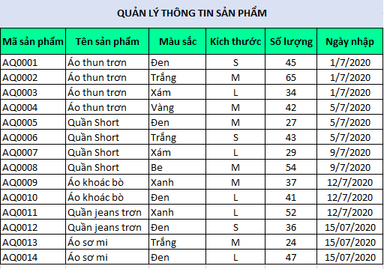
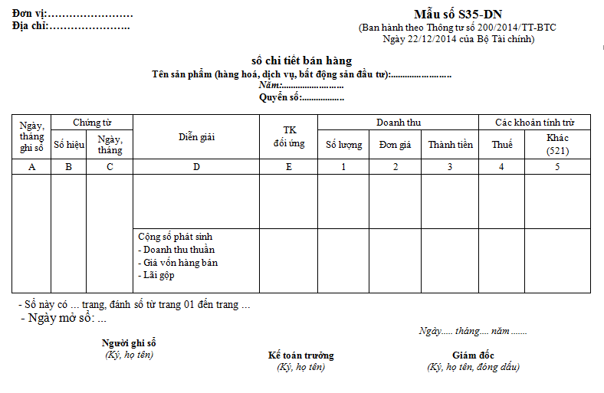
KHẢO SÁT BÀI TOÁN

Slide 7
XÁC ĐỊNH THÔNG TIN CƠ BẢN
INPUT |  | PROCESS | OUTPUT
Mua | Thông tin sản phẩm | Kiểm tra đơn hàng, tính tổng số tiền khách phải trả, cập nhật lại số lượng. | Xuất hoá đơn cho khách, sản phẩm sau khi đã cập nhật.
 | Thông tin khách hàng
 | Số lượng
 | Ngày mua
Tra cứu | Thông tin sản phẩm | Tìm kiếm sản phẩm dựa trên thông tin được nhập vào. | Tất cả các sản phẩm trùng khớp với thông tin tìm kiếm.

Slide 8
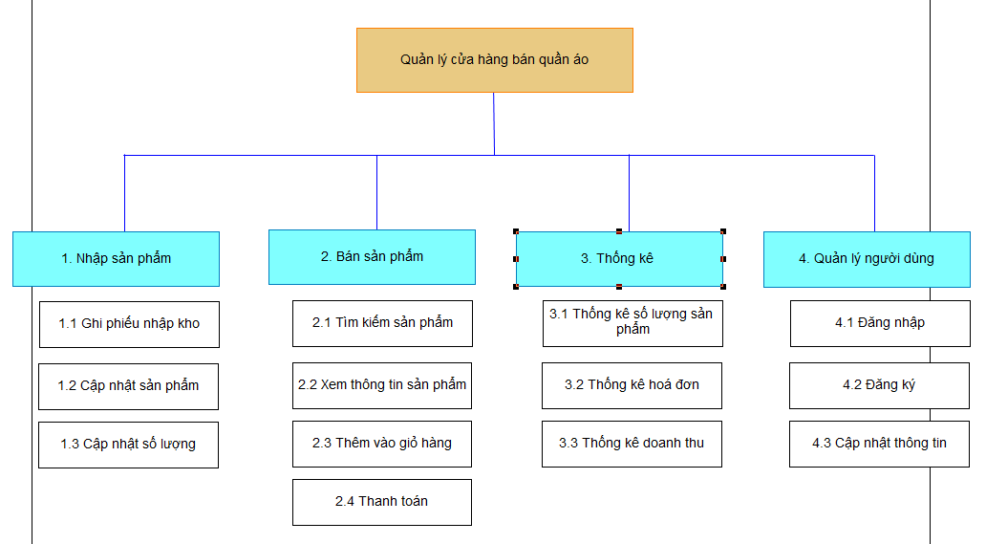
XÂY DỰNG BIỂU ĐỒ BFD
Tên chức năng | Mô tả | Đánh giá khả năng thực hiện (nhân lúc, thời gian, công nghệ, môi trường)
Nhập sản phẩm | Nhập sản phẩm mới gia tăng độ đa dạng và phải ghi nhận khi nhập sản phẩm. Và sản phẩm sẽ được cập nhật một cách tự động. | Cao
Bán sản phẩm | Các chức năng cơ bản, giúp người dùng tìm kiếm, xem thông tin để tạo cơ hội cho người dùng cho vào giỏ hàng và tiến hành thanh toán. | Cao
Thống kê doanh thu | Thống kê số lượng sản phẩm đã bán được, biết được doanh thu đang tăng hay đang giảm. | Trung bình
Quản lý người dùng | Người dùng có thể đăng nhập, đăng ký, chỉnh sửa thông tin cho chính xác. | Cao

Slide 9
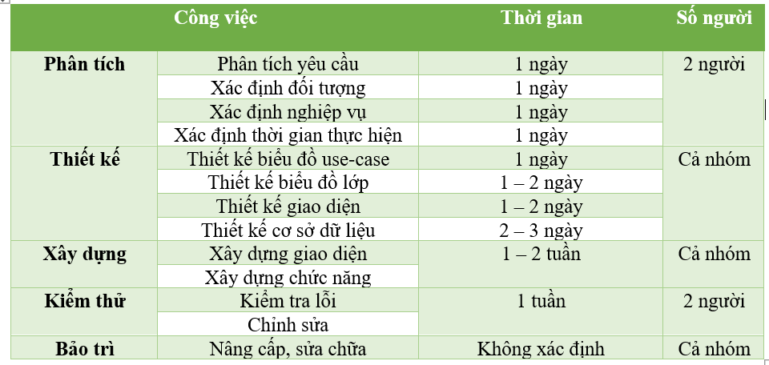
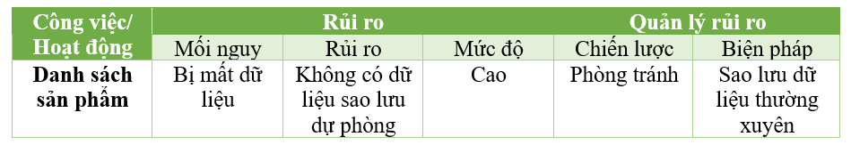
XÂY DỰNG KẾ HOẠCH DỰ ÁN
Bản kế hoạch đơn giản cho dự án:
Ban quản lý các rủi ro trong quá trình thực hiện dự án

Slide 10
02
ĐẶC TẢ YÊU CẦU BÀI TOÁN

Slide 11
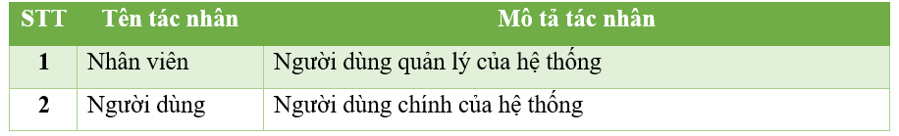
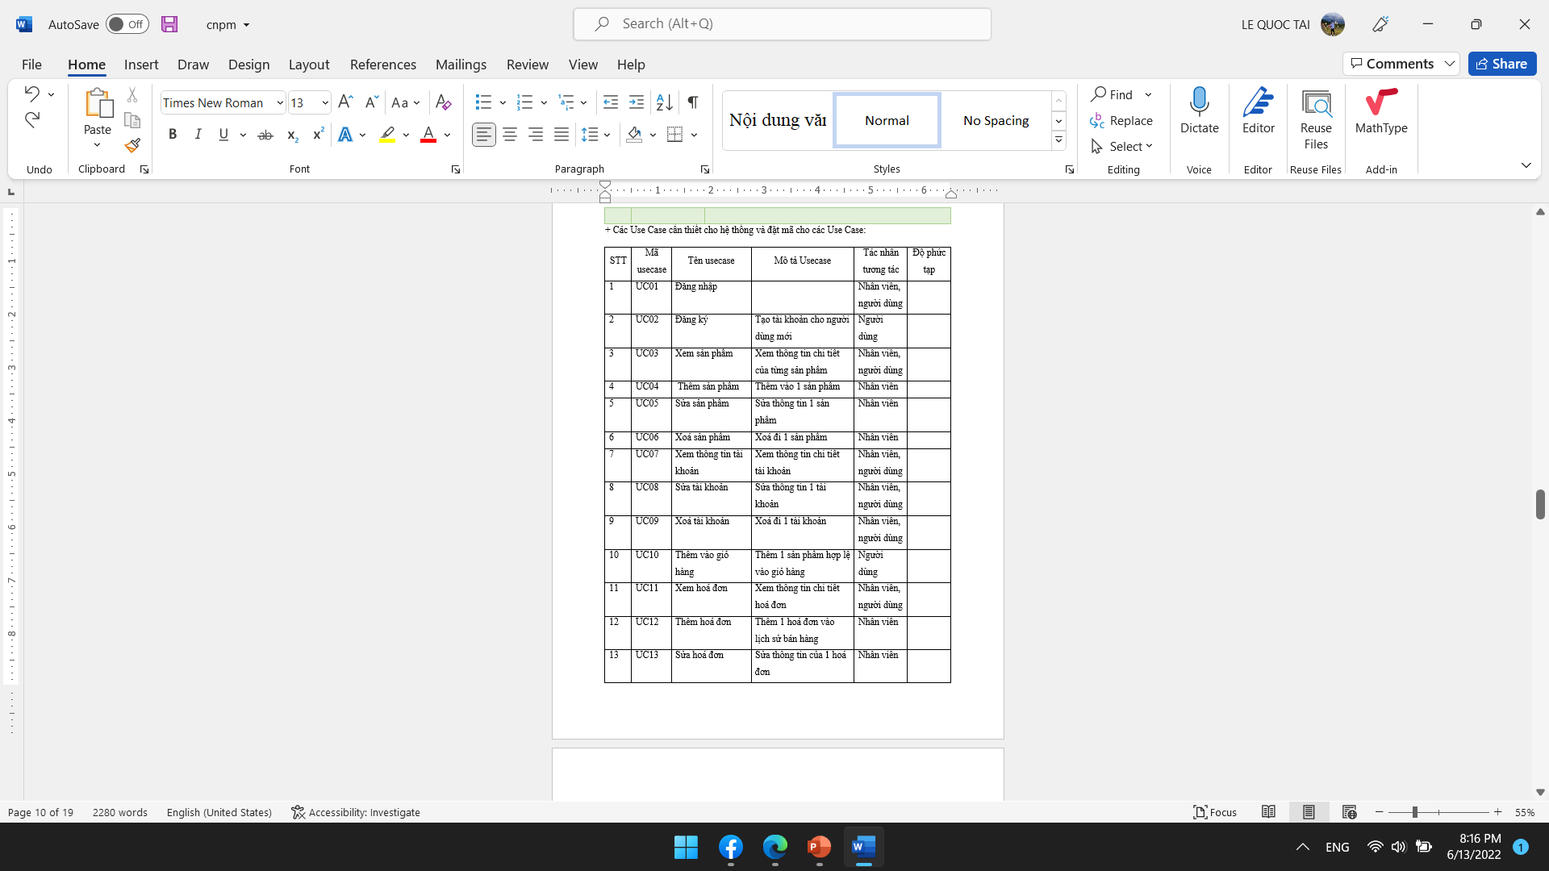
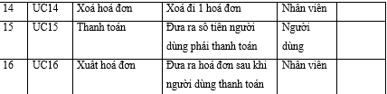
GIỚI THIỆU CHUNG
Các tác nhân của hệ thống :
Bảng tác nhân và mô tả tác nhân :
Người dùng , nhân viên , quản lý sử dụng hệ thống này
Hệ thống cung cấp thông tin từ sản phẩm trong cửa hàng
Use Case cần thiết cho hệ thống và đặt mã :
Người dùng sẽ dung hệ thống để mua sản phẩm , nhân viên và người quản lý sẽ quản trị hệ thống

Slide 12
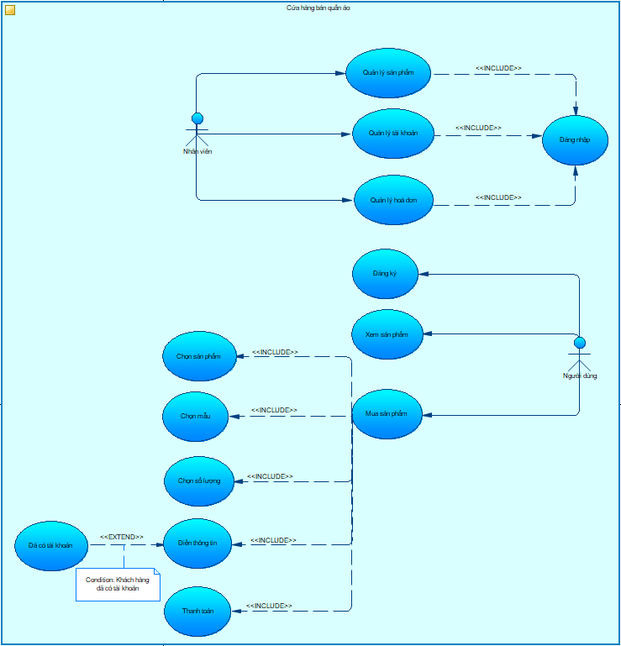
BIỂU ĐỒ USE CASE TỔNG QUAN
Truy cập ứng dụng. Nhân viên đăng nhập tài khoản cấp sẵn. Người dùng phải tạo tài khoản
Màn hình mặc định là màn hình sản phẩm. Nhưng khi nhân viên đăng nhập thành công sẽ hiện lên màn hình quản lý với các chức năng.
Khi người dùng đăng nhập thành công sẽ hiện các chức năng để người dùng tương tác.

Slide 13
03
PHÂN TÍCH YÊU CẦU

Slide 14
XÂY DỰNG MÔ HÌNH KẾT HỢP CDM
Xác định các thực thể dữ liệu :
➔ Khách hàng, Nhân Viên, Sản phẩm, Hóa Đơn, Nhà cung cấp, Sản phẩm nhập.
Xác định đặc tính thực thể :
➔ Khách hàng: Mã khách hàng, tên khách hàng, Số Điện Thoại, địa chỉ…
➔ Nhân viên: Mã nhân viên, tên nhân viên, số điện thoại, giới tính…
➔ Sản phẩm: Mã sản phẩm, tên sản phẩm, thương hiệu, mẫu, size…
➔ Hóa đơn: mã hóa đơn, phương thức thanh toán, khuyến mãi…
➔ Nhà cung cấp: Mã nhà cung cấp, tên nhà cung cấp, thương hiệu…
➔ Sản phẩm nhập: Mã sản phẩm nhập, số lượng, đơn giá…

Slide 15
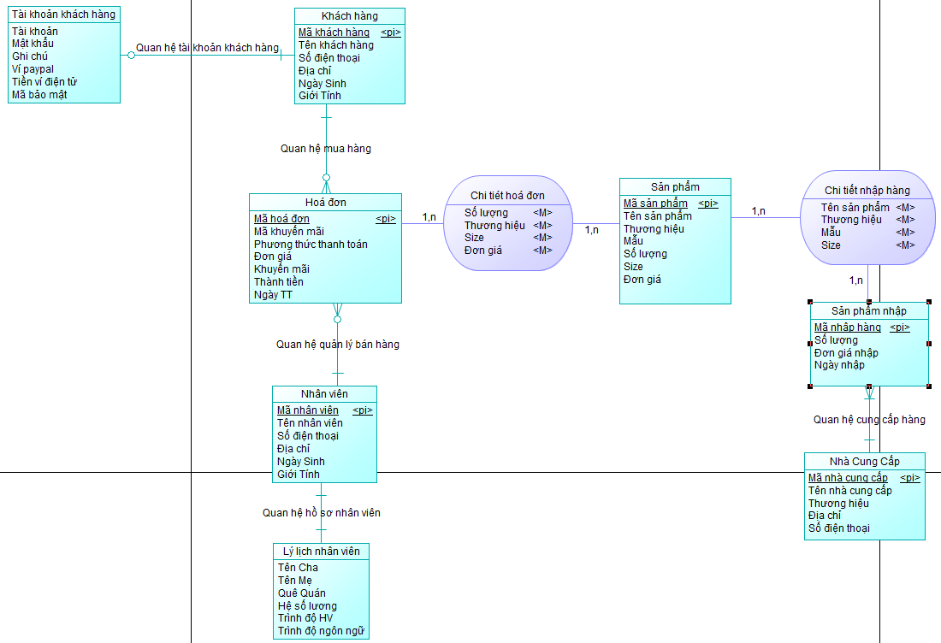
XÂY DỰNG MÔ HÌNH KẾT HỢP CDM

Slide 16
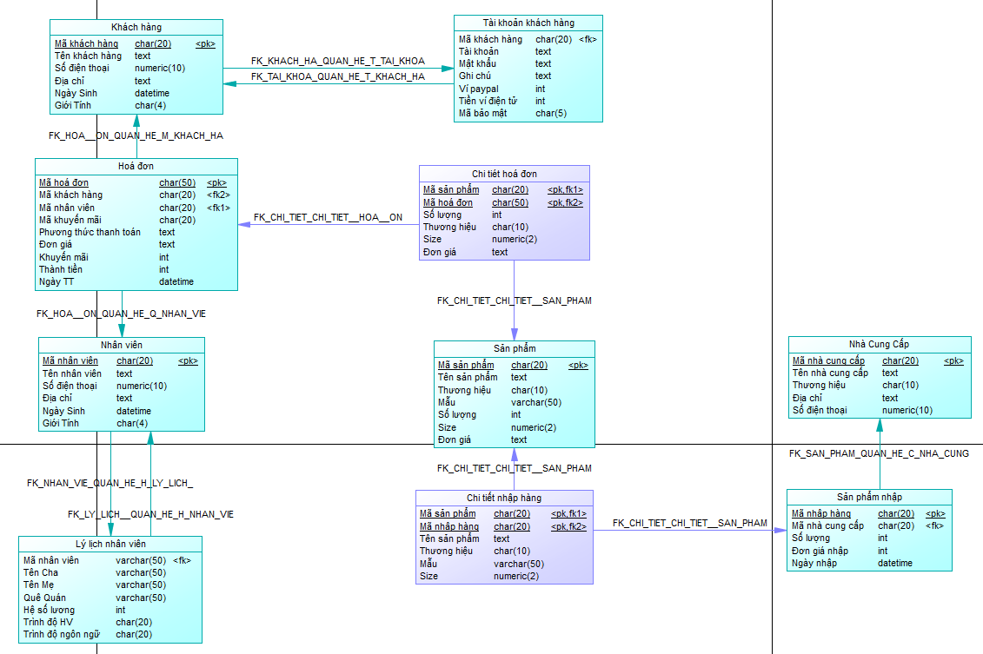
XÂY DỰNG MÔ HÌNH VẬT LÝ PDM

Slide 17
04
THIẾT KẾ GIAO DIỆN

Slide 18
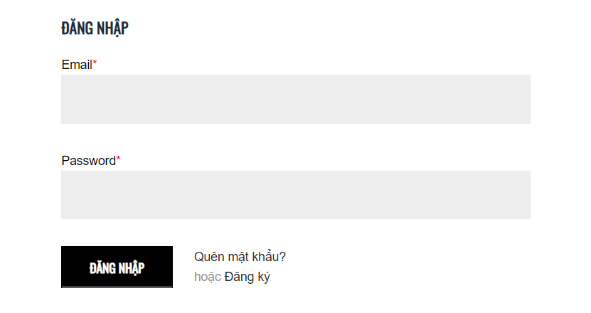
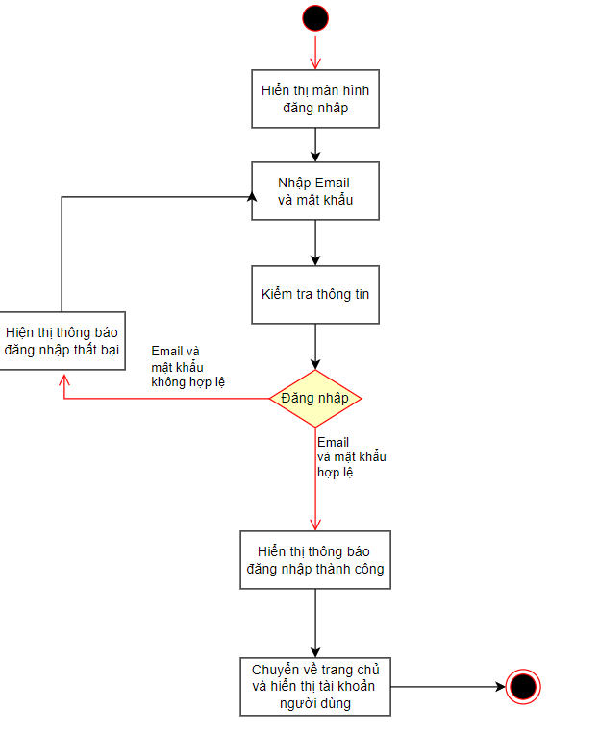
GIAO DIỆN ĐĂNG NHẬP :
Sơ đồ hoạt động

Slide 19
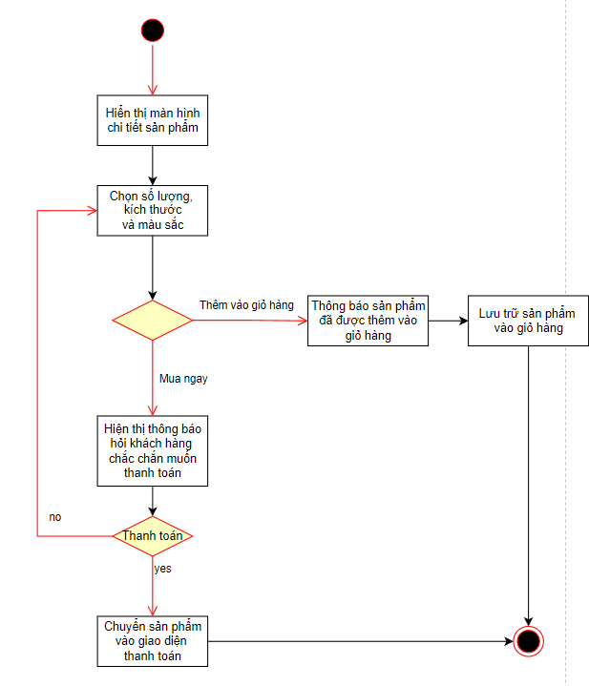
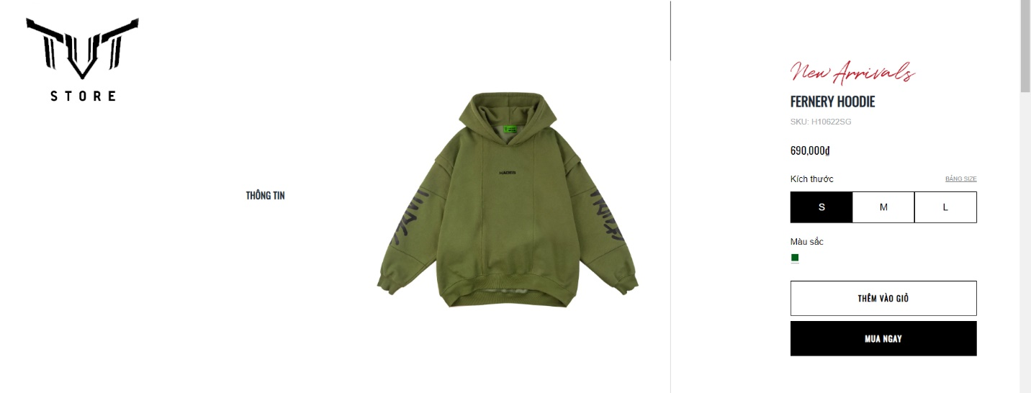
GIAO DIỆN CHI TIẾT SẢN PHẨM
Sơ đồ hoạt động

Slide 20
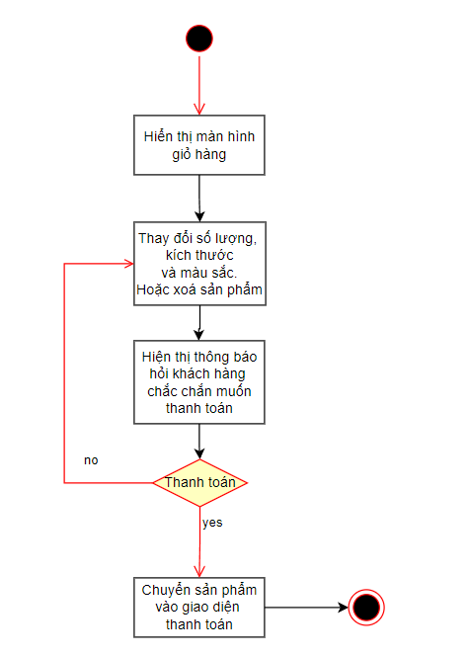
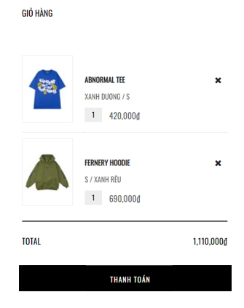
GIAO DIỆN GIỎ HÀNG
Sơ đồ hoạt động

Slide 21
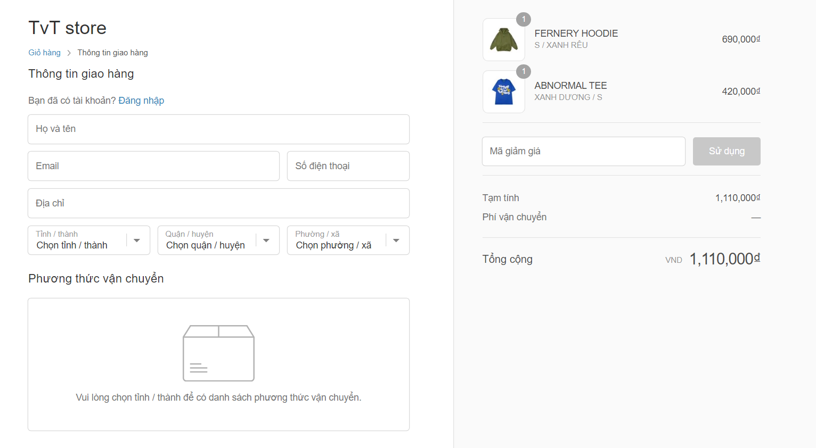
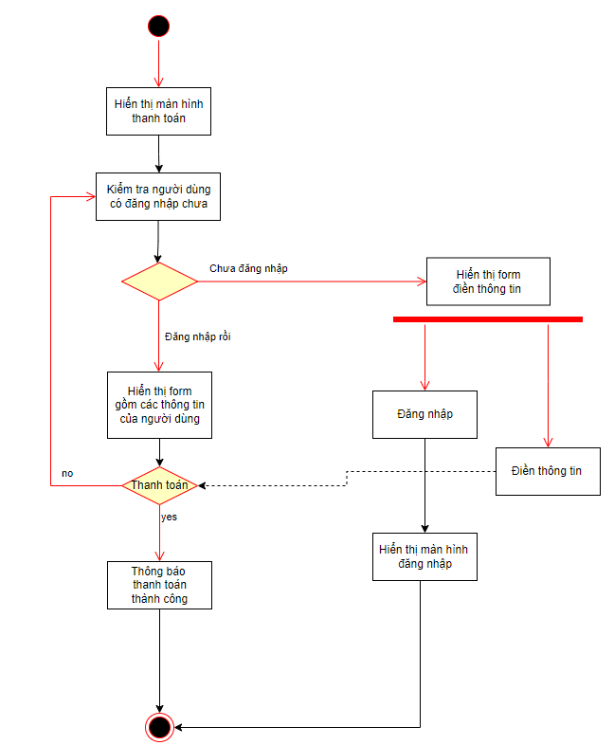
GIAO DIỆN THANH TOÁN
Sơ đồ hoạt động

Slide 22
CẢM ƠN THẦY ĐÃ XEM PHẦN TRÌNH BÀY CỦA NHÓM TVT

